Slide 1
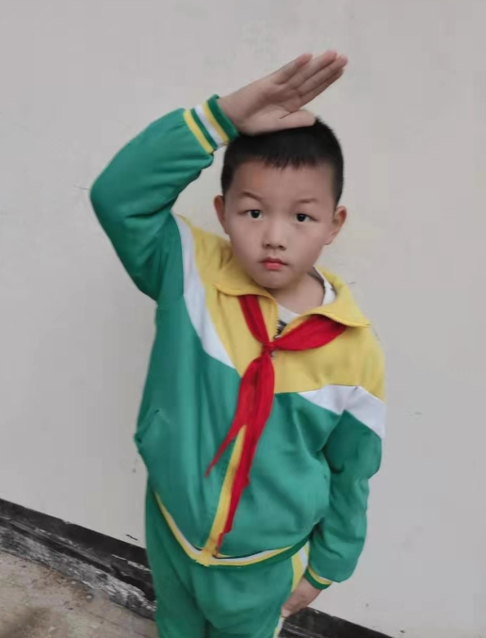
自我介绍
尊敬的老师，亲爱的同学们，大家早上好！
我是二（10）班的袁子轩，我是一个活泼开朗、热爱学习的男孩。我喜欢画画、读书，特别是写字进步很大。我很高兴成为一名光荣的升旗手，我很自豪。感谢老师和同学们的支持和信任，我会更加严格要求自己，努力学习，不断进步不辜负老师和同学们对我的期望。谢谢大家！
我宣誓：我是一名光荣的升旗手，我热爱祖国、热爱国旗。我要好好升旗，好好降旗，用最好的行动为国旗增添光彩。
宣誓人：袁子轩。宣誓完毕。

